Slide 1
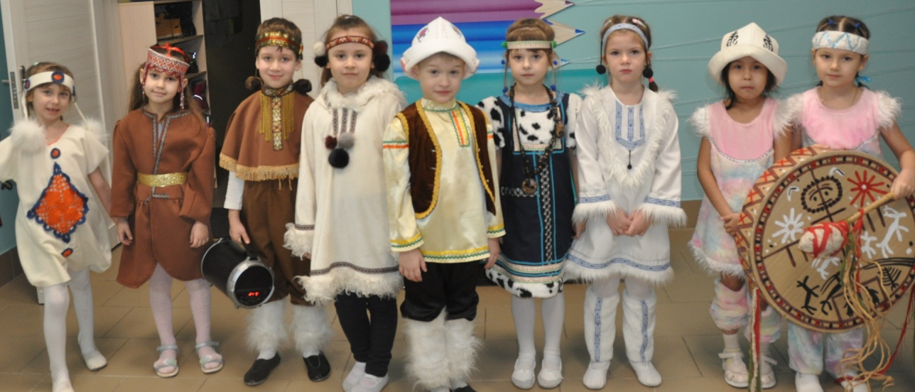
муниципальное казенное дошкольное образовательное учреждение города Новосибирска "Детский сад № 262 комбинированного вида"
Народы Севера
(познавательно-творческий проект реализован в рамках недели психологии по теме «Если дружба велика, будет Родина крепка»)
(возраст детей 5 - 6 лет)
Воспитатели ВКК:
Слизевич Марина Александровна
Скворцова Елена Геннадьевна.

Slide 2
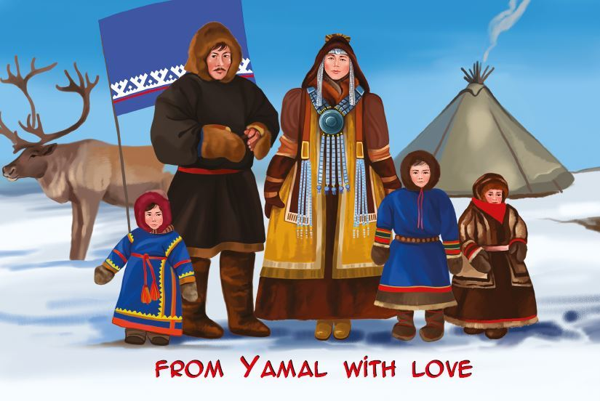
Цель: Формирование у детей чувства толерантности, интереса и уважения к другим национальным культурам.
Задачи:
1. Формировать знания об особенностях национального быта разных народов;
2. Развивать коммуникативные навыки, эмпатию, чувства толерантности.
3. Формировать познавательный интерес к культурному наследию народов Севера;
4. Развивать творческие способности через разнообразные виды детской деятельности;
5. Воспитывать эмоционально-положительное отношение детей к представителям народов Севера;
6. Приобщать родителей к участию в реализации проекта.

Slide 3
Выбор темы:
В рамках недели психологии по теме «Если дружба велика, будет Родина крепка», психологом нашего детского сада было предложено каждой группе выбрать любую национальность людей, проживающих в нашей стране и более подробно узнать об этом народе.
Мы живем в многонациональном государстве. Россия – родина разных народов, говорящих на разных языках, исповедующих разные религии, отличающихся самобытностью культур и менталитетов.
Где и когда бы мы не находились, нас всегда окружают люди разных национальностей
В преддверии праздника 4 ноября "День Народного единства" мы с детьми рассматривали иллюстрации, разучивали стихи; дети узнали почему Российская Федерация - многонациональная страна. Познакомились с народами России, их традициями, музыкой, разным бытом и костюмами.
Мы с детьми рассматривали глобус и мы показали детям какая наша страна огромная – начинается с крайнего севера и простирается до южных широт. Ребята заинтересовались как в таком холоде живут люди, почему там есть северное сияние, какие животные обитают на севере и т.д.
И в тематической неделе «Если дружба велика, будет Родина крепка», мы с ребятами решили больше узнать об этом красивом, неизвестном крае.

Slide 4
МЕТОД ТРЁХ ВОПРОСОВ
Что мы знаем о дружбе и народах Севера? | Что хотим узнать? | Где взять информацию?
- Все народы России дружат. - На Севере очень холодно. - Там живут олени. | - Как называются дома, в которых живут люди на Севере? - Из чего дома сделаны? - Чем питаются люди? - Почему олени не мерзнут и не проваливаются в снег? - В какие игры играют дети? | - Спросить у взрослых; - Прочитать в книге дома, сходить в библиотеку; Задать вопрос в компьютере. - Фотопрезентации, познавательные фильмы.

Slide 5
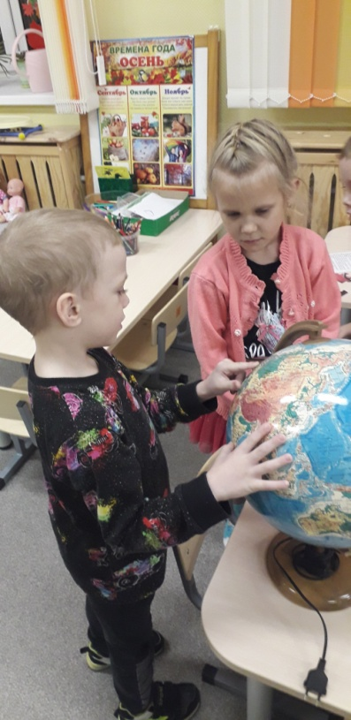
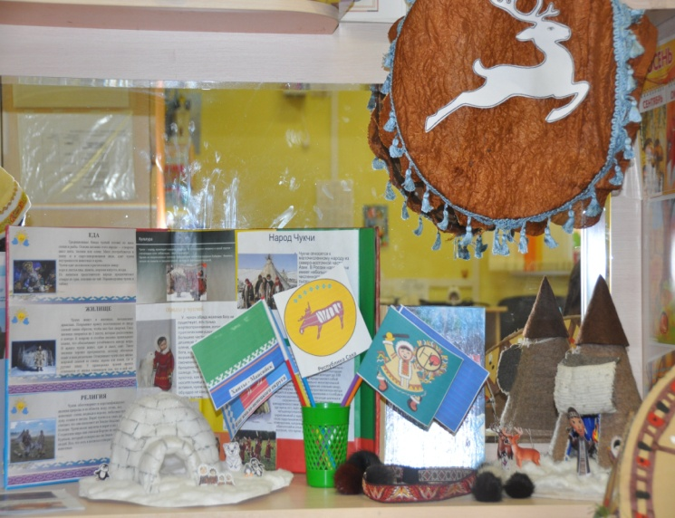
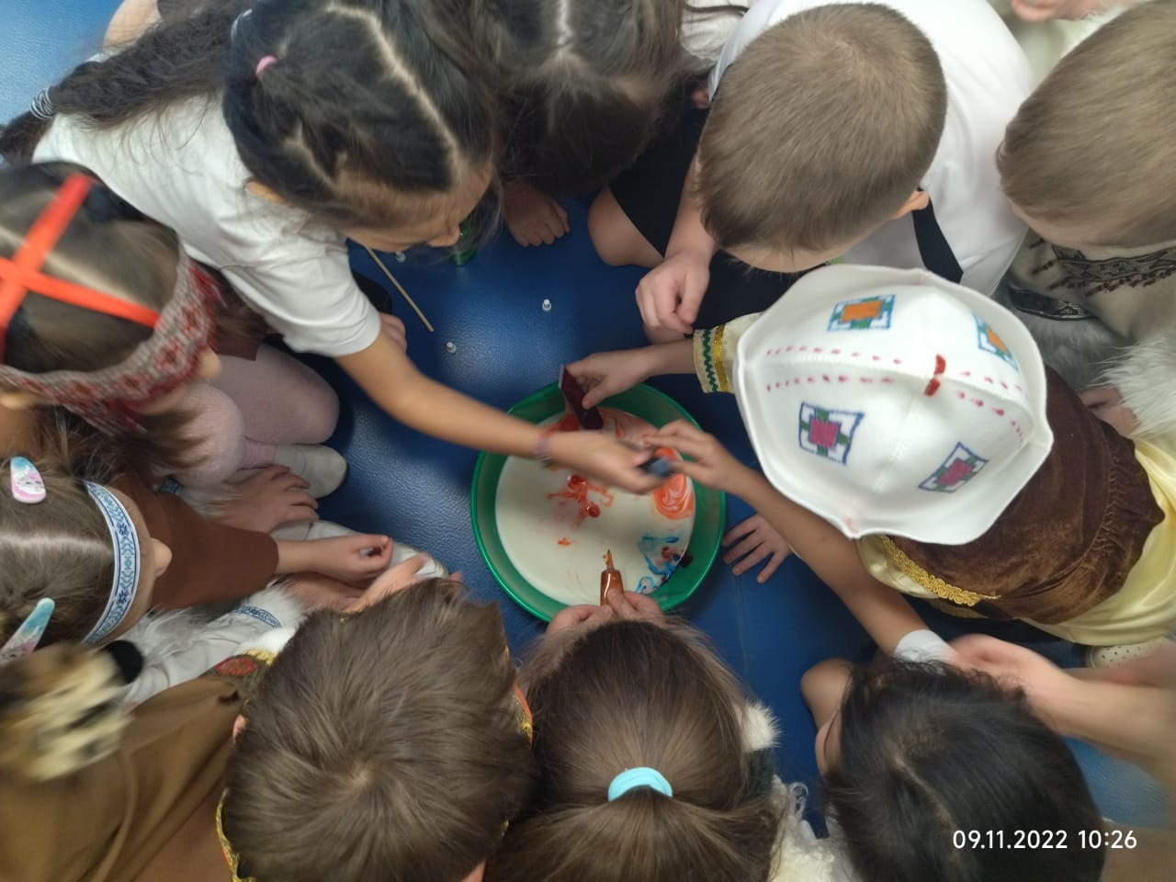
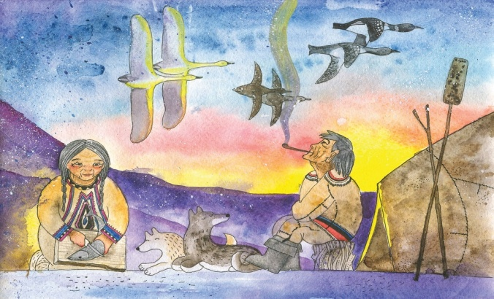
Познавательное развитие
Беседа «Знакомство с жизнью народов Севера
Цель: Познакомить со своеобразием жизни народов Севера (природа, жилища, одежда, труд).
Просмотр презентации: «Народы России».
«Север бескрайний». «Народы Севера».
Знакомство с глобусом.
Цель: развивать познавательный интерес, закрепить знания детей о том, что Земля - планета шарообразной формы (используя глобус). Огромную часть на планете занимает наша страна Россия.
Экспериментальная деятельность:
«Северное сияние»
Рассматривание иллюстраций с изображением быта, обустройства жилища и разнообразного национального ремесла народов севера.

Slide 6
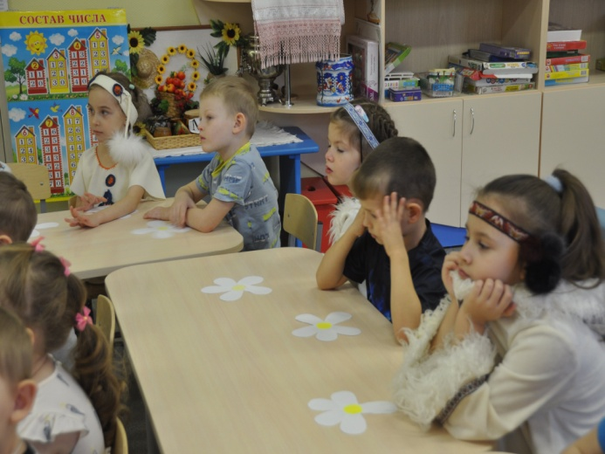
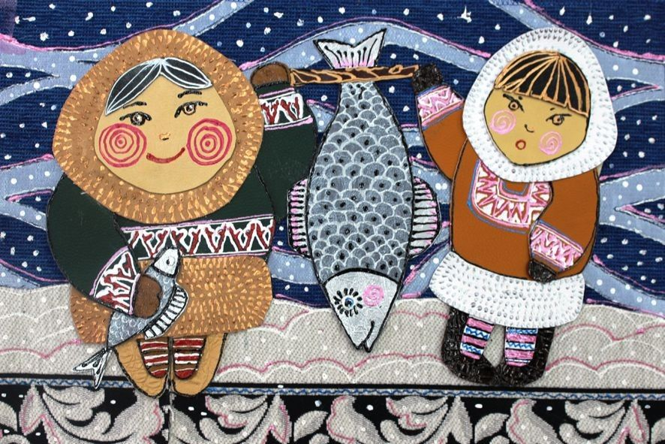
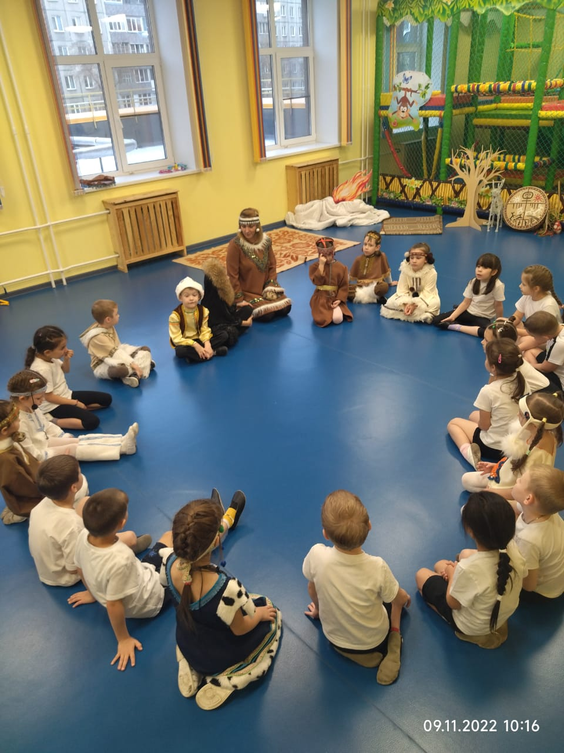
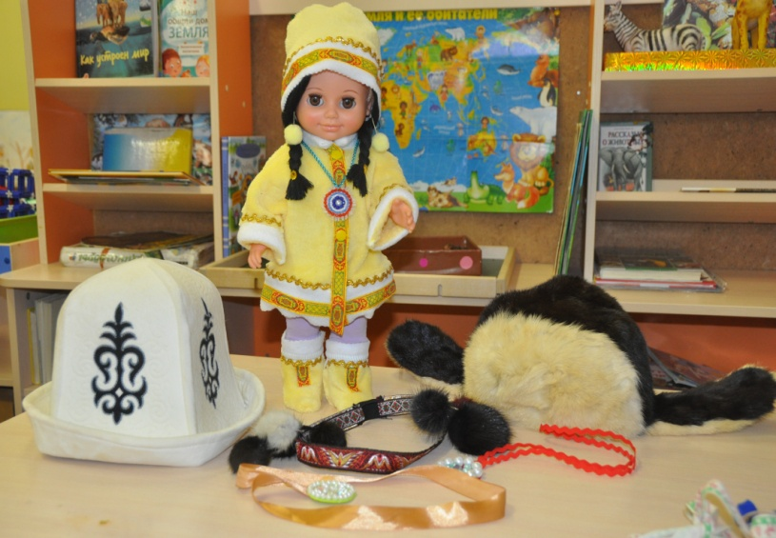
Речевое развитие
Рассматривание альбома
«Животные, птицы Крайнего Севера»; «Растения тундры, растения леса».
Беседа: «Что такое Дружба?»
Беседа: «Кто они – жители севера?»
Дидактическая игра «Назови одежду».
Игра-ситуация «Если бы я оказался на Севере!»
Легенды народов Севера:
«СОЛНЦЕ И ЛУНА», «РЕКИ И ОЗЕРА».
Рассматривание иллюстраций: «Быт народов Севера», «Одежда народов Севера» и составление описательных рассказов.

Slide 7
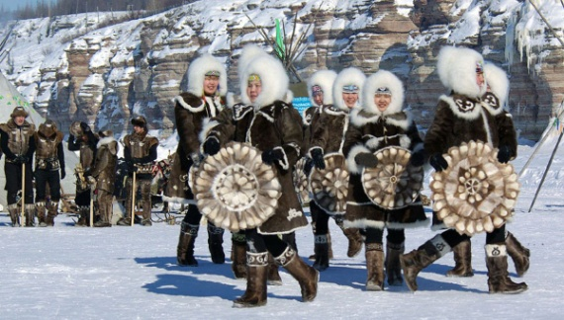
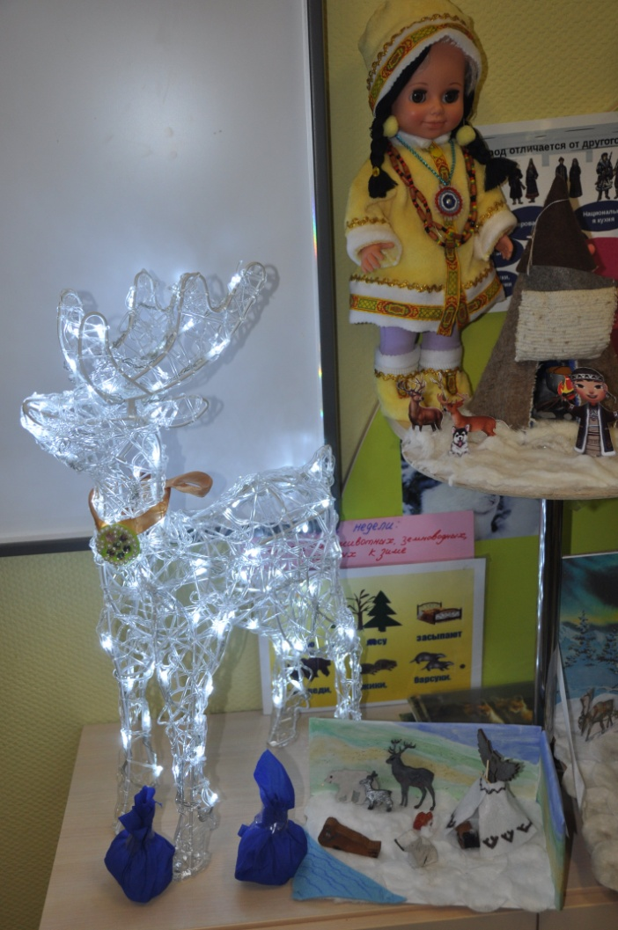
Социально - коммуникативное развитие
Беседа «Почему нужно дружить?»
Сюжетно-ролевые игры:
«Едем в путешествие на Север»; «Полярники», «Мы - северные люди».
Загадки о Севере:
В шубе белой меховой, Словно в валенках зимой, Любит холод и метель, Любит снежную постель. (белый медведь).
Никто его не включает, Всю зиму оно полыхает. И в разноцветные краски На Севере снег освещает. (северное сияние)
В чумах крытых тёплой шкурой Он на севере живёт. На собаках или лайках Мчится в нартах и поёт. (чукча)
Мерзлота тут вечная, лета нет почти. Ледовитый рядом океан шумит. Мох растёт, лишайники и кустов немножко. И олени щиплют ягель и морошку. (тундра)
Чтение:
Н. Сладкова «В тундре», «Про пингвинов»
Г. Снегирёв, «Айога»;
Шестопалова «Северное сияние».
Просмотр мультфильма «Умка», «Кукушка».

Slide 8
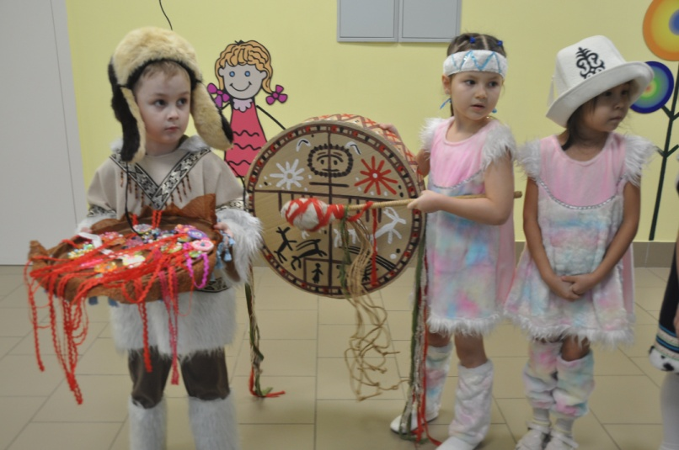
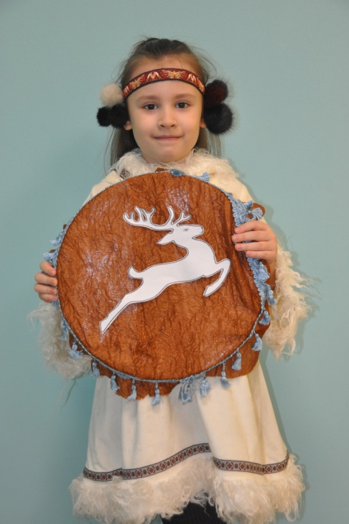
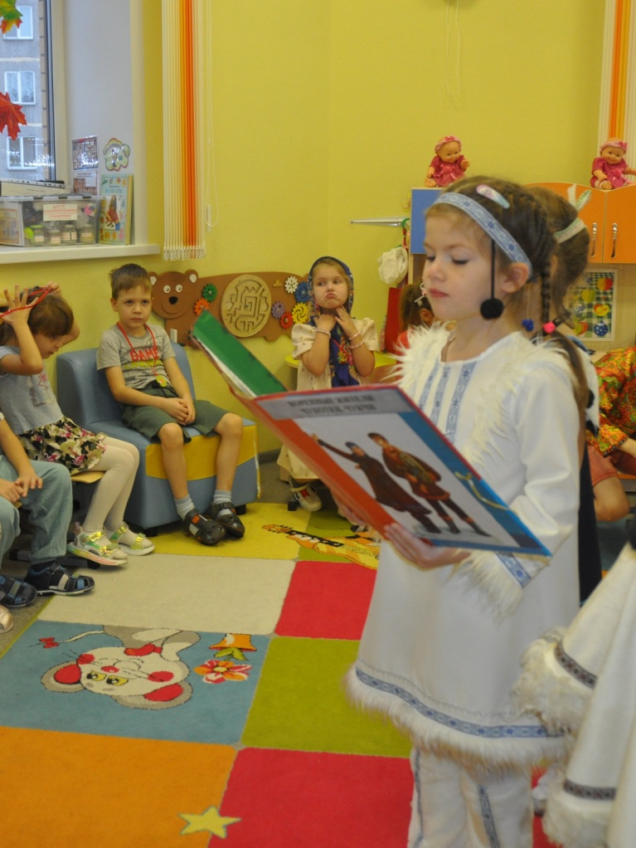
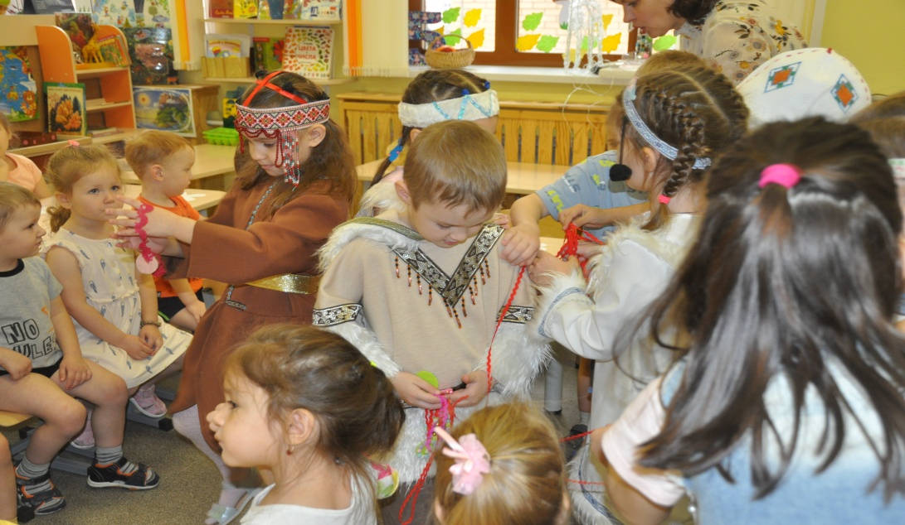
Мы побывали в гостях у детей гр. «Ромашка», рассказали о традициях народов Севера и подарили амулеты, сделанные своими руками.

Slide 9
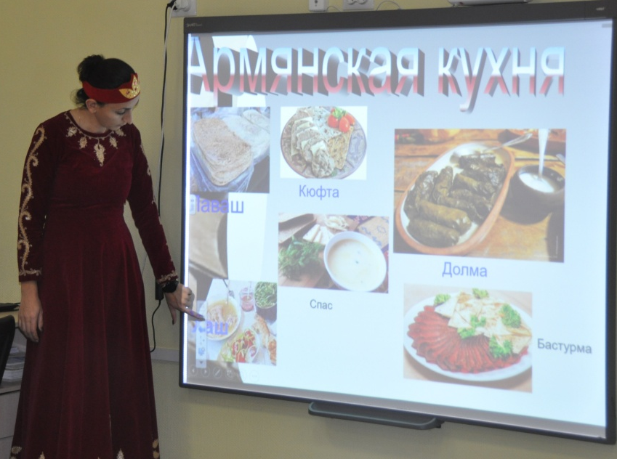
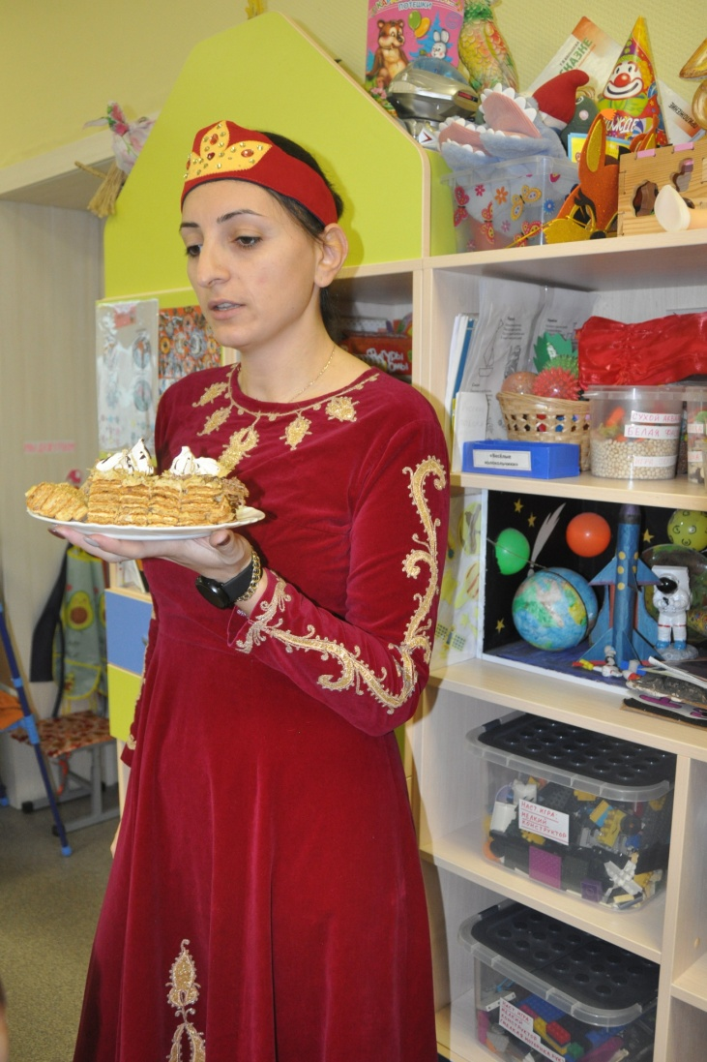
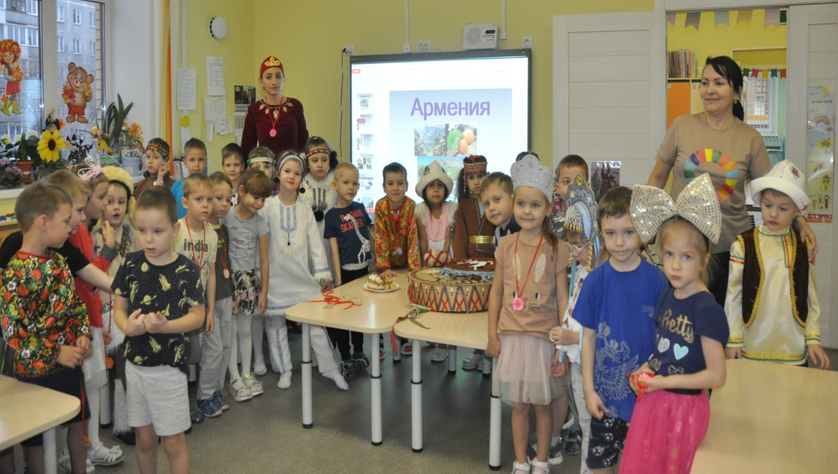
А воспитатели и дети гр."Ромашка" интересно и познавательно рассказали о республике Армения и угостили нас армянскими сладостями.

Slide 10
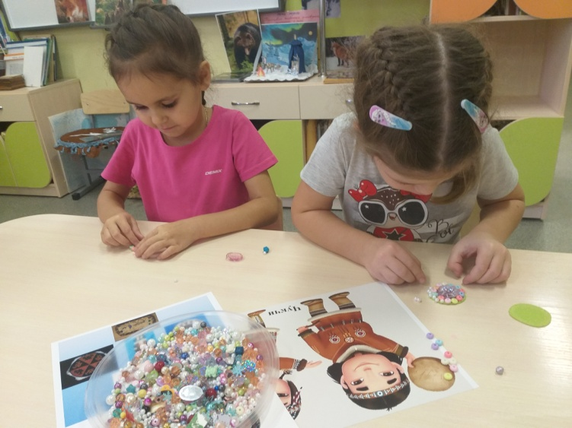
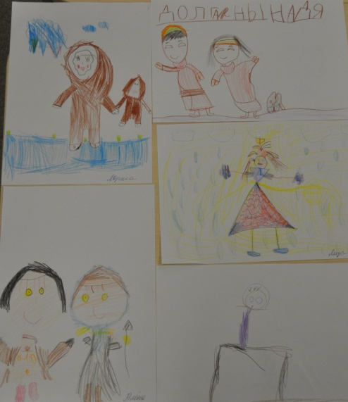
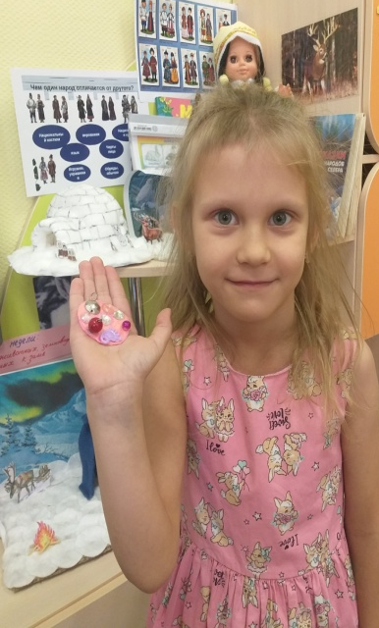
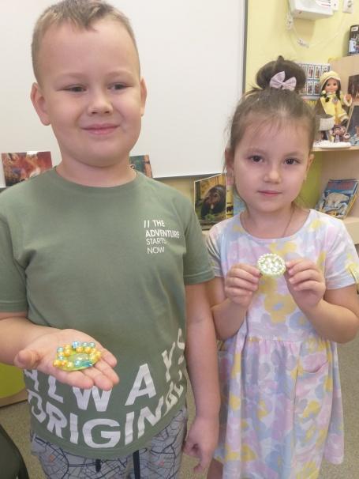
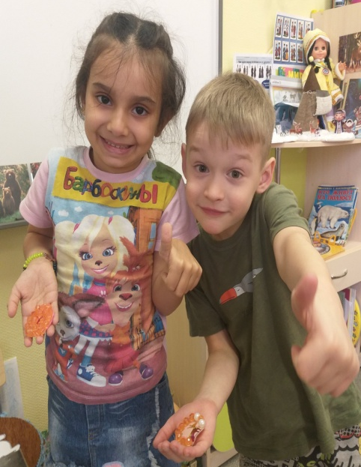
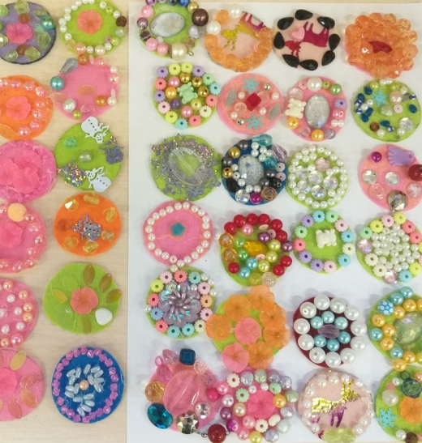
Художественно-эстетическое развитие
Конкурс рисунков "Народы Севера"
Аппликация. Народные промыслы Севера "Амулет из бисера"

Slide 11
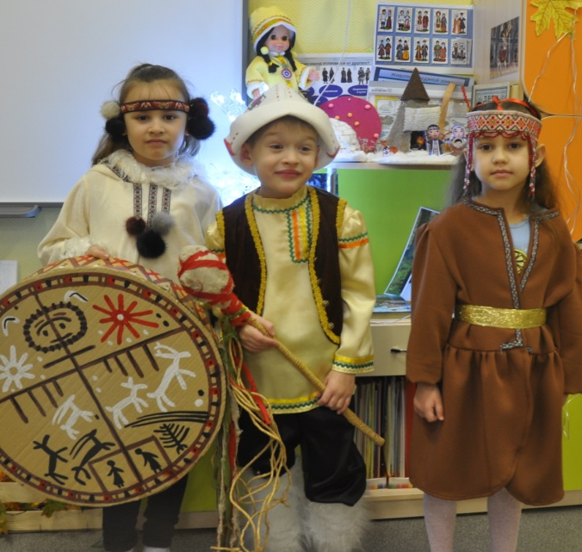
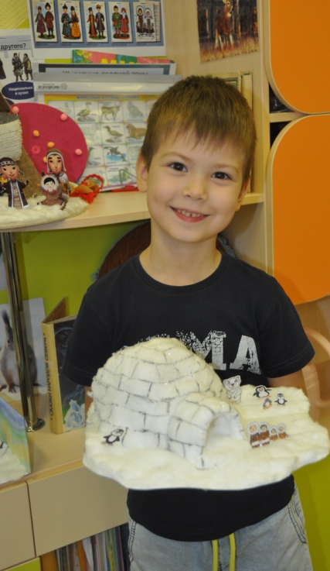
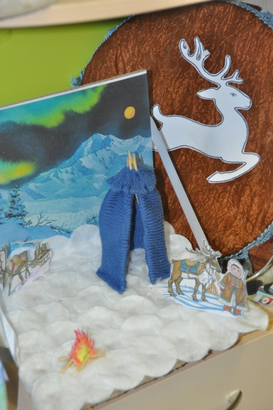
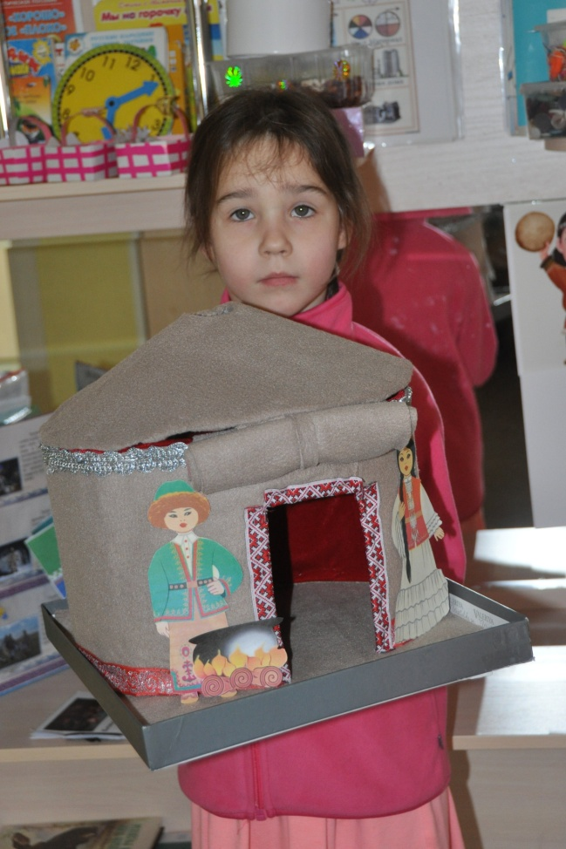
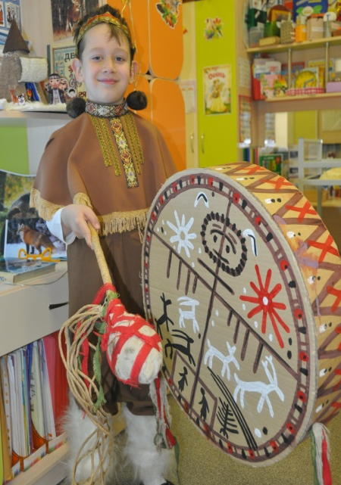
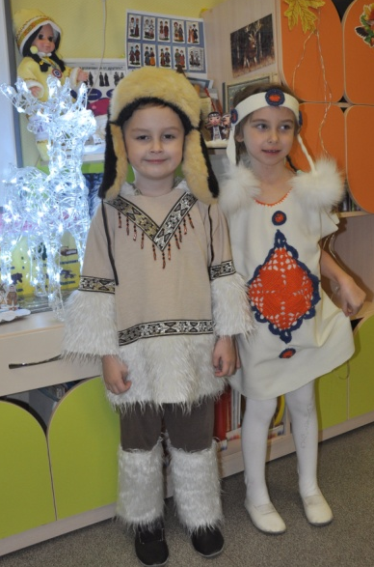
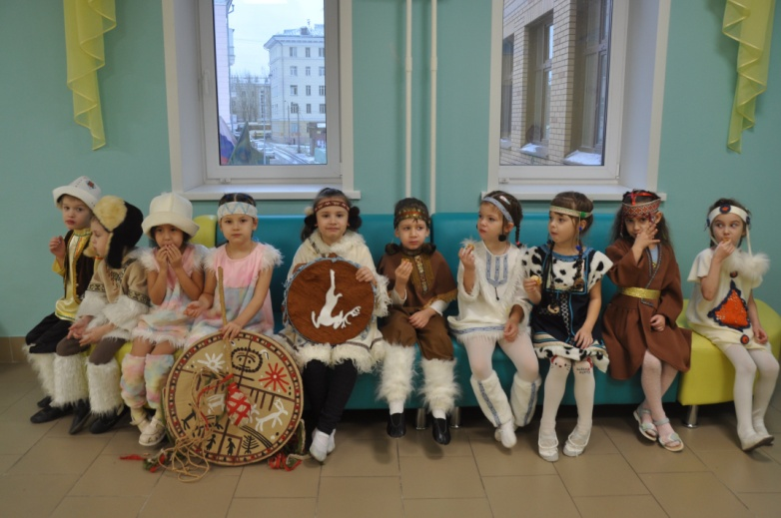
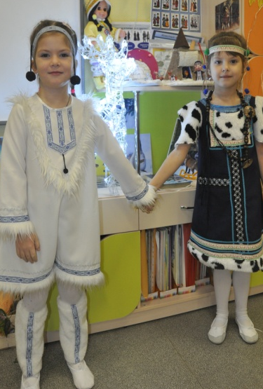
Макеты по теме: "Неизвестный Север"
Родителями были изготовлены для детей костюмы народов Севера

Slide 12
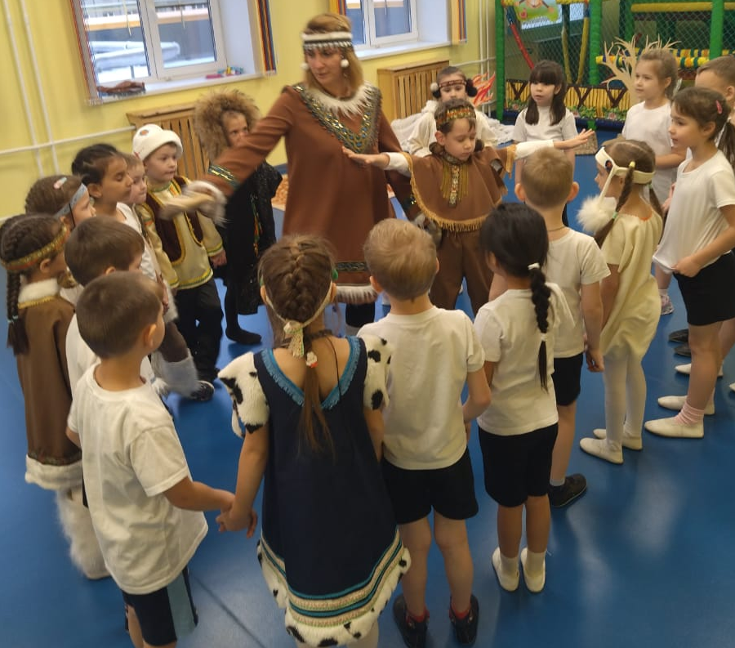
Физическое развитие
Физкультурная минутка:
Наденем на ножки теплые сапожки,
Подтянем штанишки,
наденем пальтишки.
Пальтишки меховые и шапки меховые.
И застегнемся вот так!
Пуговичка к пуговичке в ряд.
Что ж, готовы? Это дело!
Поспешим на север смело!
Подвижные игры:
«Охотник и звери», «Медведь и тюлени», «Оленьи рога», «Кто больше наловит рыбы», "Ловля оленей», «Ручейки и озера». «На новое стойбище»

Slide 13
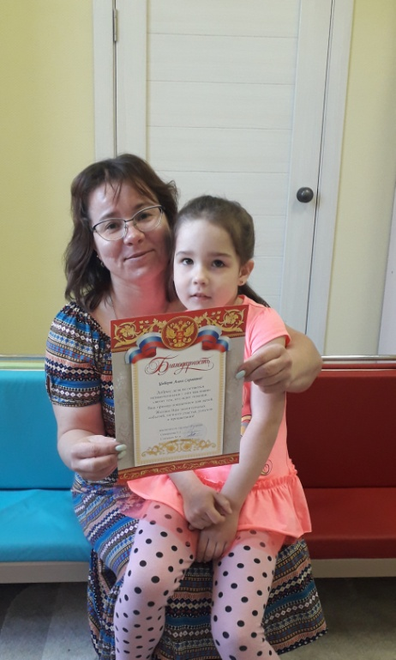
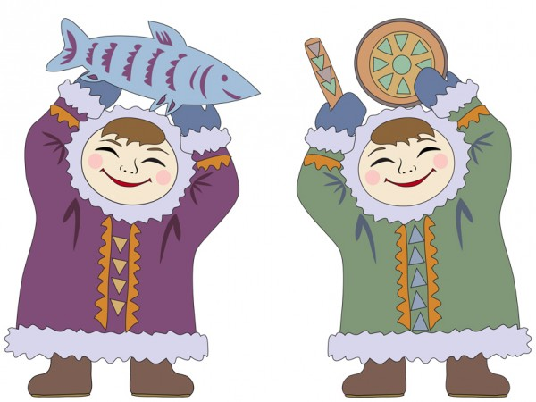
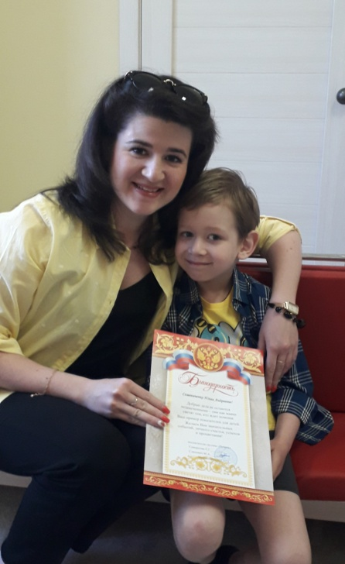
Сотрудничество с семьями воспитанников
1. Консультации для родителей «Что можно рассказать ребенку о Севере», «Знакомим ребенка с животными Севера».
2. Рекомендации к просмотру документальных фильмов о жизни на Севере.
3. Рекомендация провести дома эксперимент направленный на решение проблемы «Почему белый медведь не мёрзнет в воде?»
4. Помощь в изготовлении макета «На Севере».

Slide 14
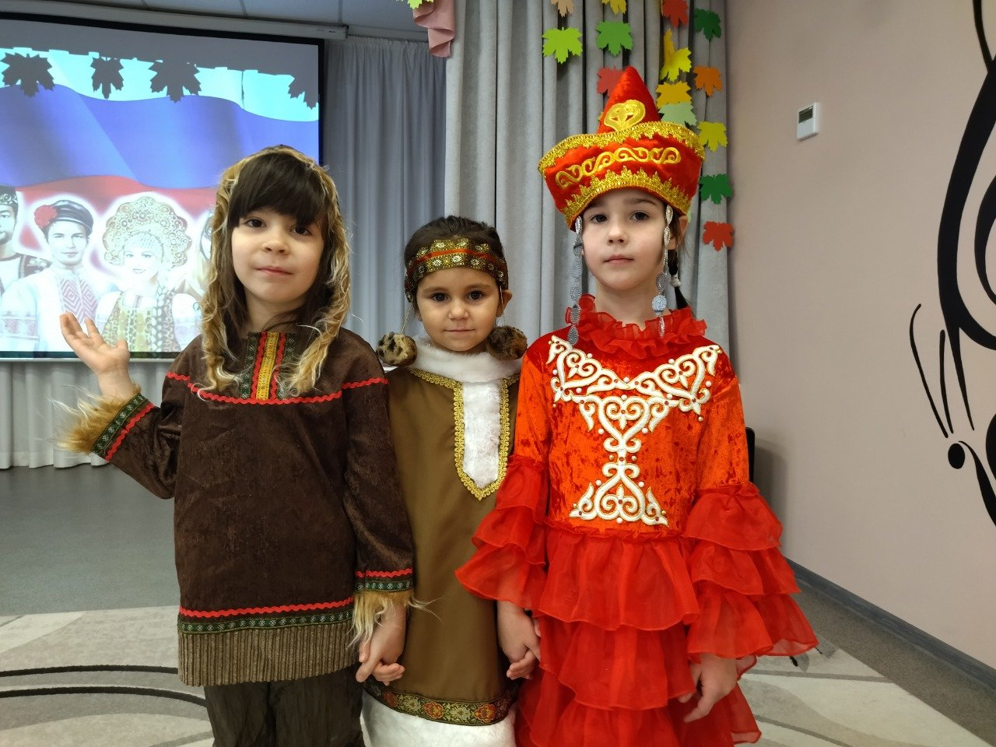
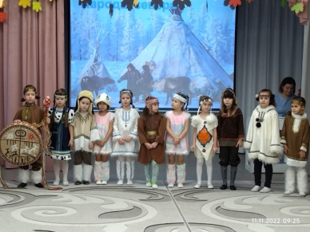
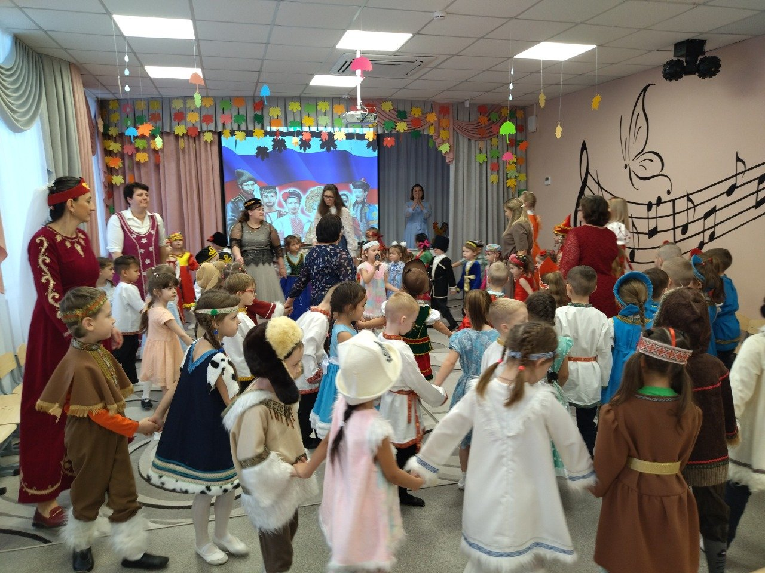
В заключении тематической недели по теме "Если дружба велика, будет Родина крепка", все группы совместно с музыкальным руководителем провели заключительное мероприятие "В хороводе едином"

Slide 15
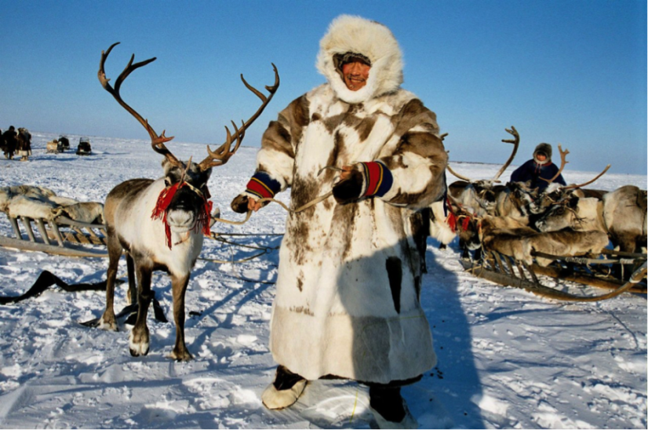
Результат.
Дети многое узнали о народах севера Сибири. Проигрывали жизненные ситуации в сюжетно-ролевых играх, закрепляя материал на практике. Развивался познавательный интерес, закреплялся ранее полученный материал. Родители активно принимали участие в создании и реализации проекта.

